Slide 1
Web开发中应用Spring框架
姜 涛

Slide 2
Web应用中使用Spring
导入Spring开发基本jar包
  spring-beans-3.2.0.RELEASE.jar
  spring-context-3.2.0.RELEASE.jar
  spring-core-3.2.0.RELEASE.jar
  spring-expression-3.2.0.RELEASE.jar
导入commons-logging的jar包
  commons-logging-1.1.1.jar
导入Spring web开发jar包
  spring-web-3.2.0.RELEASE.jar

Slide 3
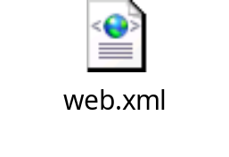
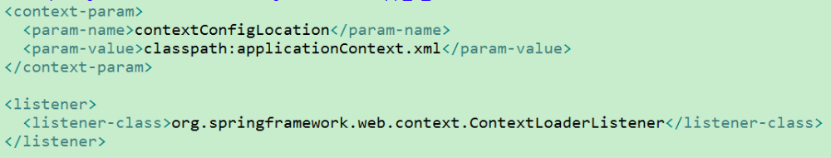
配置web.xml
将Spring容器初始化，交由web容器负责
配置核心监听器 ContextLoaderListener
配置全局参数contextConfigLocation
  用于指定Spring的框架的配置文件位置

Slide 4
获得WebApplicationContext对象
因为Spring容器已经交由web容器初始化和管理
获得WebApplicationContext对象，需要依赖ServletContext对象
  通常在Servlet中完成
WebApplicationContext applicationContext = WebApplicationContextUtils.getWebApplicationContext(getServletContext());
另一种方式
WebApplicationContext applicationContext = (WebApplicationContext) getServletContext().getAttribute(WebApplicationContext.ROOT_WEB_APPLICATION_CONTEXT_ATTRIBUTE);

Slide 5
使用Junit测试Spring程序
姜 涛

Slide 6
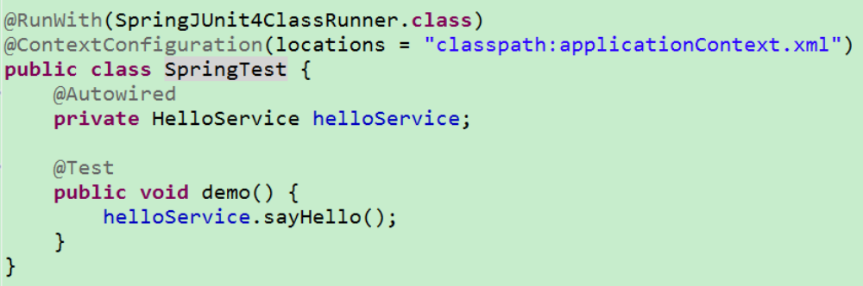
使用junit4测试Spring
导入Spring test测试jar包
  spring-test-3.2.0.RELEASE.jar

